Slide 1
Stand van zaken Kansrijke start
VSV Bestuurdersbijeenkomst
27 mei 2021
Marlies Buurman

Slide 2







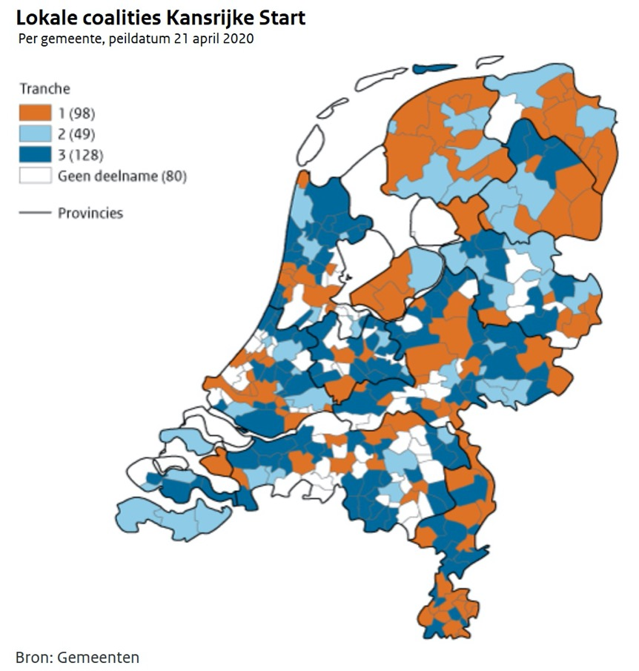
LANDELIJK ACTIEPROGRAMMA
KANSRIJKE START
LANDELIJK ACTIEPROGRAMMA
KANSRIJKE START
Onze aanpak
Lokale coalities
Inrichting effectieve lokale coalities rondom kwetsbare gezinnen met lokale ketenstandaard samenwerkende professionals
leidt tot
Doel: meer kinderen een kansrijke start.
Vroeg signalering
Verbeterde vroeg signalering kwetsbare situaties
leidt tot
Waarom dit programma?
Eerste 1000 dagen zijn cruciaal voor een goede start; de gezondheid voor, tijdens en na blijkt een belangrijke voorspeller te zijn van problemen – zowel fysiek als mentaal – op latere leeftijd.
Begeleiding en ondersteuning
Tijding in kunnen zetten passend pakket begeleiding en ondersteuning
leidt tot
Hersenontwikkeling
Fysieke ontwikkeling
Kansrijke Start
Meer kinderen een kansrijke start
leidt tot
Gezond gewicht
Taalontwikkeling
Ongeveer 1 op de 6 kinderen is kwetsbaar* bij de geboorte.
Minder problemen
Minder fysieke en mentale problemen later en minder uit huis en onder toezicht
Sociaal-emotionele ontwikkeling
Mentale ontwikkeling
*Vroeggeboorte
en/of laaggewicht, aanwezigheid risiciofactoren en afwezigheid beschermende factoren
Actieprogramma
Kansrijke Start
Actielijnen
Lokale coalities
Landelijke maatregelen
De problematiek verschilt per gemeente, wat leidt tot lokale verschillen in gezondheid van baby’s bij de geboorte. Het verbeteren van de start van kinderen vraagt daarom om een lokale aanpak, waarbij het verbinden van domeinen centraal staat.
Actielijn 1
Voor de zwangerschap
Actielijn 2
Tijdens de zwangerschap
Actielijn 3
Na de zwangerschap
→
Financiële impuls
(1e tranche: 98 gemeenten, 2e tranche: 49 gemeenten, 3e tranche: 128 gemeenten. Totaal: 275)
→
Ondersteuning lokale communicatie
→
Stimuleringsprogramma Pharos
→
Website www.kansrijkestartnl.nl
→
Kansrijke Ontmoetingen CPZ
→
Nieuwsbrieven
→
Landelijke coalitie
→
Kennisprogramma’s ZonMW
Monitoring
→
Menukaart, analysetool en financieringswegwijzer

Slide 3
Leden van de Stuurgroep
Marjolijn Sonnema (VWS, DG Volksgezondheid; voorzitter)
Ciska Scheidel (VWS, directeur publieke gezondheid, plv. voorzitter)
Marieke Paarlberg, (gynaecoloog-perinatoloog, Gelre Ziekenhuizen Apeldoorn)
Geri Bonhof (voorzitter College Perinatale Zorg)
Nelleke Gosker (verloskundige Het Verloskundig Centrum Meppel en de Wolden )
Hugo Backx (directeur GGD GHOR NL)
Angela Bransen (afdelingsdirecteur Jeugd Actiz)
Rik van der Linden (wethouder Volksgezondheid, gemeente Dordrecht)
José Manshanden (directeur Publieke Gezondheid GGD Amsterdam-Amstelland)
Eric Steegers (hoogleraar verloskunde en prenatale gezondheid en gynaecoloog, Erasmus MC)
Frank Bluiminck (directeur Vereniging Gehandicaptenzorg Nederland)
Igor Ivakic (directeur NCJ)
Suzanne Oostvogels (Regio regisseur Noord Menzis)
Angela Uijtdewilligen (VWS, programmamanager Kansrijke Start)
Marjolein van der Wolk-Zwart (VWS, programmasecretaris

Slide 4
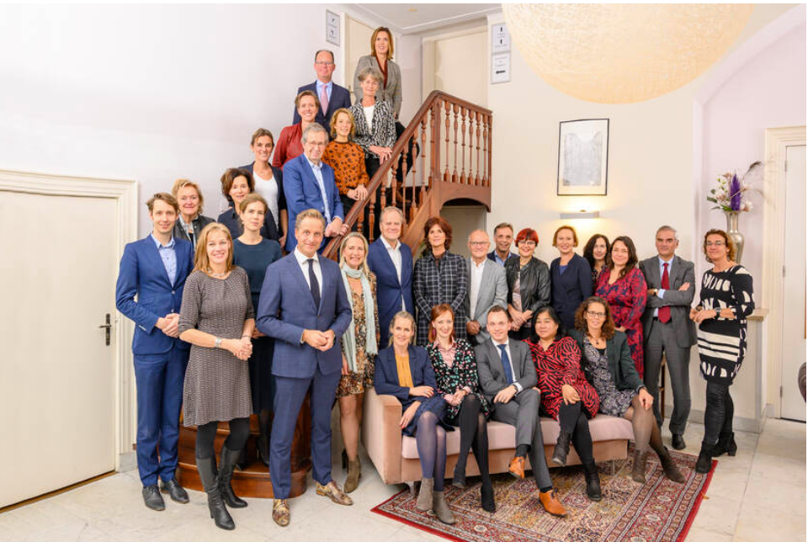
Landelijke coalitie

Slide 5
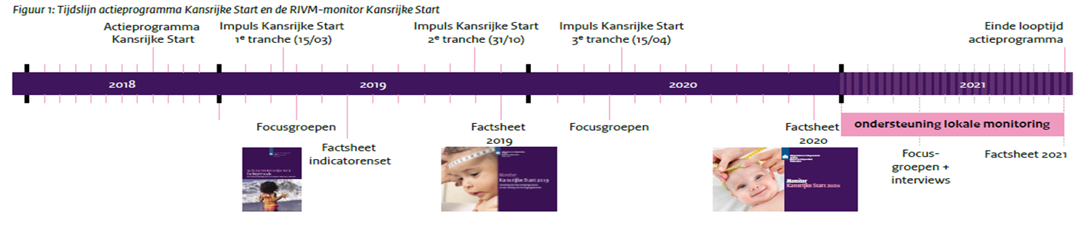
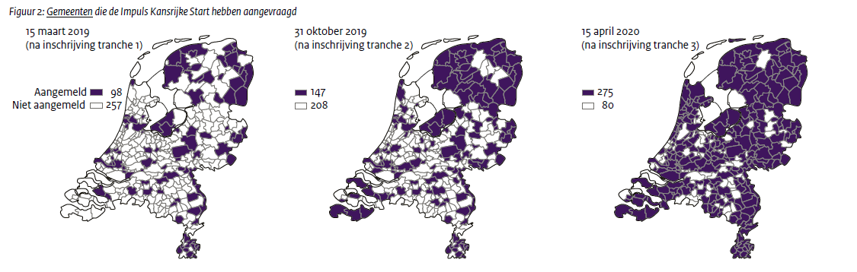
Beweging in het land!

Slide 6
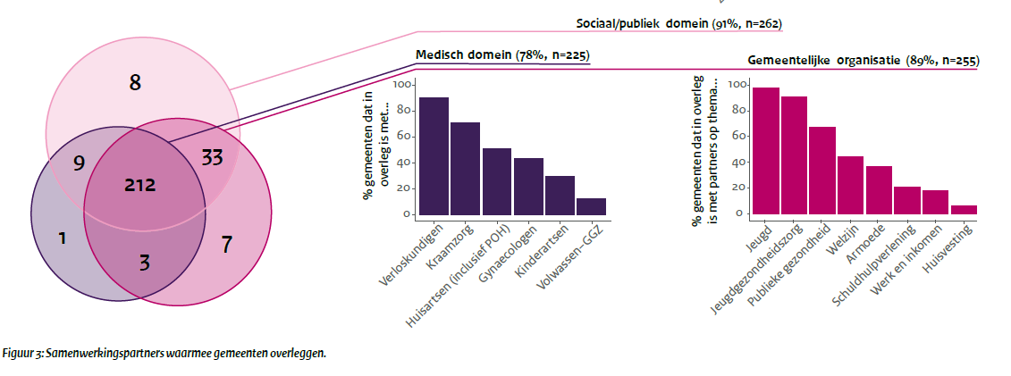
Samenwerkingspartners gemeenten

Slide 7
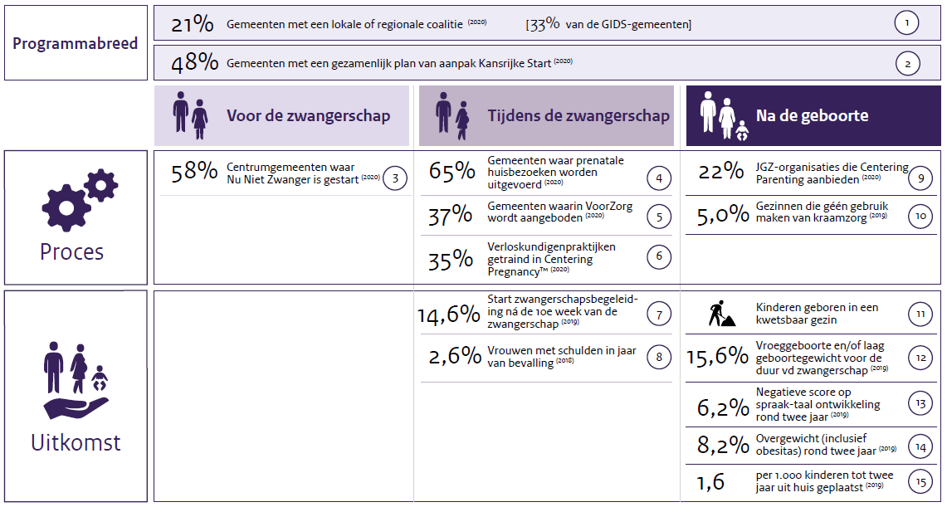
Monitoring

Slide 8
Actieprogramma Kansrijke Start
Werkagenda thema’s 2020-2021
Preconceptiezorg
Gezond zwanger worden
ERIC STEEGERS, NELLEKE GOSKER
Urgentie van goede preconceptiezorg bij betrokken zorgprofessionals
Vrijblijvendheid eraf
Inbedding in reguliere zorg
Monitoring
Volgen van resultaten t.b.v. gerichte sturing
HENK SOORSMA
Uitvoering landelijke monitor
Ondersteuningsprogramma lokale monitoring
Nu Niet Zwanger
Bewuste keuze kinderwens kwetsbare mannen en vrouwen
HUGO BACKX, CONNY RIJLAARSDAM (LC)
NNZ zwanger landelijk beschikbaar, via 50 centrumgemeenten
Borging
Blijvende inzet op thema Kansrijke Start
ANGELA BRANSEN, IGOR IVAKIC, HUGO BACKX
Betrokken partijen gaan verder aan de slag
Inzet lokaal, regionaal en landelijk bepalen
Afspraken vastleggen (juridisch)
Legacy actieprogramma kansrijke start
Evaluatie actieprogramma
Verbinden medisch - sociaal
Uitvoerende professionals weten elkaar te vinden
JOSE MANSHANDEN, NELLEKE GOSKER, MARIEKE PAARLBERG, SUZANNE OOSTVOGELS
Implementatie klantroutes/zorgpaden
Meer verbinding ziekenhuizen, JGZ, huisartsen, verloskundigen, kraamzorg, wijkteams
Leren en verbinden
Van toegevoegde waarde zijn, elkaars ervaringen benutten
NELLEKE GOSKER
Lerend evalueren
Leerinfrastructuur (professionals, goede voorbeelden)
Toerusten professionals
Professionals beschikken over toereikende gereedschapskist om kwetsbaar gezin verder te helpen
MARIEKE PAARLBERG, NELLEKE GOSKER, FRANK BLUIMINCK
Toereikende gereedschapskist (o.a. beter bereik , beter signaleren, PHB, ontsluiting JGZ gegevens, laagdrempelige opvoedondersteuning)
Duurzame financiering
Duurzame financiering van preventieketen rondom eerste 1000 dagen
JOSE MANSHANDEN, GERI BONHOF, SUZANNE OOSTVOGELS
Inventarisatie knelpunten
Mogelijke oplossingsrichtingen
Uitwerken – realiseren oplossingen
Ondersteuning lokale coalities
Partners van de lokale coalities maken voor de lokale situatie passende afspraken over uitvoering Kansrijke Start
HENK SOORSMA, FRANK BLUIMINCK, RIK VAN DER LINDEN
Optimalisatie ondersteuning lokale coalities (evaluatie tools, bestuurlijke afspraken vervolg)

Slide 9


Recente Acties uit actieprogramma
Brief aan informateur vanuit leden landelijke coalitie en stuurgroep Kansrijke Start
Eric Steegers legt uit waarom.
Preconceptiezorg:
Pledge:
‘Wilt u het komende jaar zwanger worden?’

Slide 10

VWS ism Pharos en CPZ:
14 juni Landelijke (online) conferentie

Slide 11

Rol Geboortezorg in KS
>170.000 gezinnen per jaar komen aanraking met professionals in de geboortezorg
Geboortezorg is de vindplaats van de zwangere in kwetsbare situaties: vroegsignalering vanuit de geboortezorg geeft meeste kans.

Slide 12
Zorgstandaard Integrale geboortezorg (ZIG) 2016
De zorgstandaard integrale geboortezorg beschrijft primair de zorg die elke (aanstaande) zwangere of kraamvrouw aangeboden behoort te krijgen.
‘VSV moet een regionaal beleid voor zorg aan kwetsbare zwangeren opstellen’

Slide 13
Actualisatie en doorontwikkeling ZIG
Addendum:
Nieuwe meldcode huiselijk geweld en kindermishandeling
Preconceptie Indicatie Lijst (de PIL)
Counseling over screening
procedure rond de vaccinatie kinkhoest
Doorontwikkeling: meer aandacht voor preventie en verbinding sociaal domein

Slide 14
Inzet CPZ Kansrijke start
Geboortezorg op de kaart!
Faciliteren VSV’s: o.a. Wegwijzer
Digitale sociale kaart
Opname PIL in ZIG
Doorontwikkeling ZIG: meer preventie en verbinding sociaal domein
Focus samenwerking Geboortezorg-JGZ
  Goede Start tafel
    Subgroep Beter Signaleren
  Webinars, o.a. Samenwerking JGZ in Meppel (4 febr jl)
  Arts-onderzoekers: masterstage oz
  Verbinding Compleet
  Implementatie Prenataal huisbezoek JGZ
Vernieuwde Strakszwangerworden.nl!

Slide 15

Project Kansrijke Ontmoetingen
Focus op samenwerking Geboortezorg - JGZ
3 sporen:
Landelijk blijven agenderen van belang Kansrijke Start binnen de geboortezorg vanuit de rol van netwerk geboortezorg
Verbinding geboortezorg, jeugdgezondheidszorg en sociaal domein
Kansrijke Start onderdeel maken van inzet professionals geboortezorg, VSV’s en consortia geboortezorg
En:
- Zwangerwijzer

Slide 16
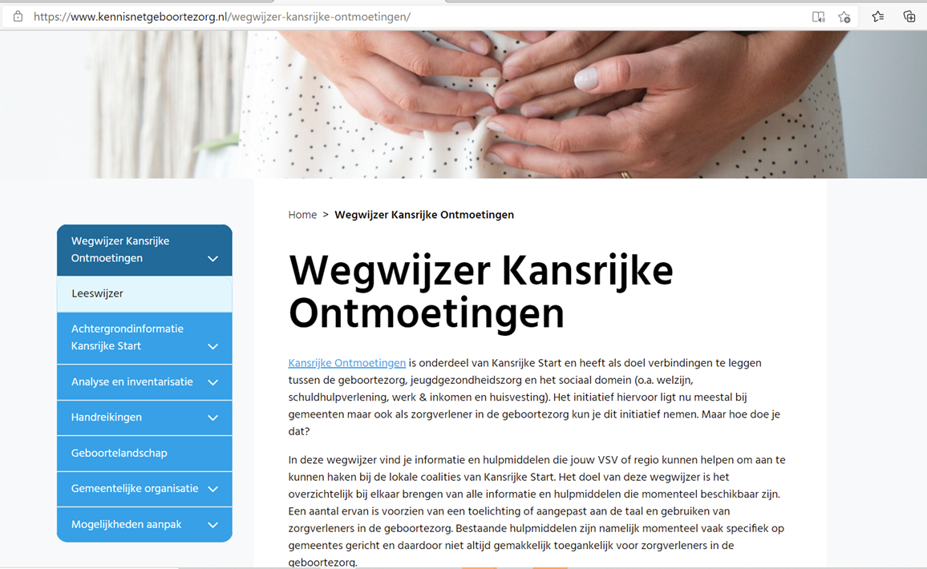
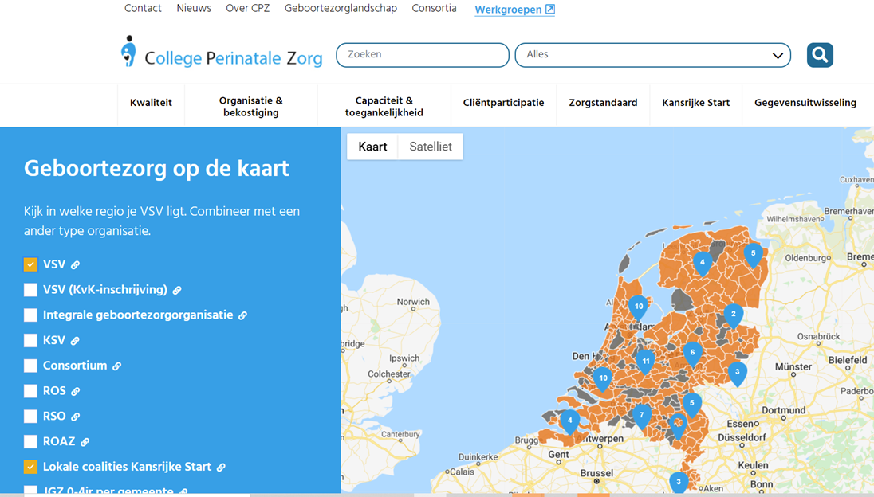
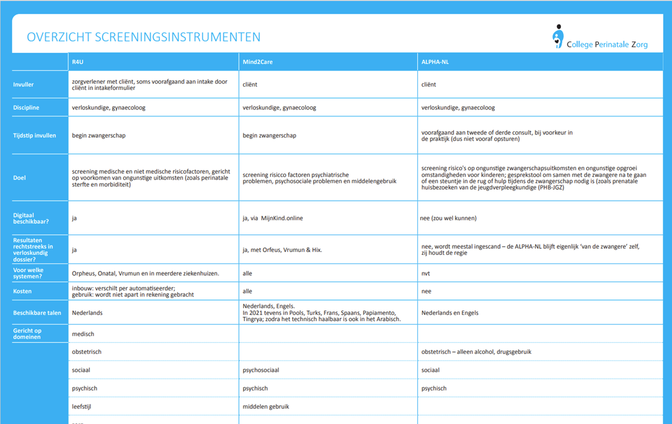
Wegwijzer Kansrijke Ontmoetingen

Slide 17
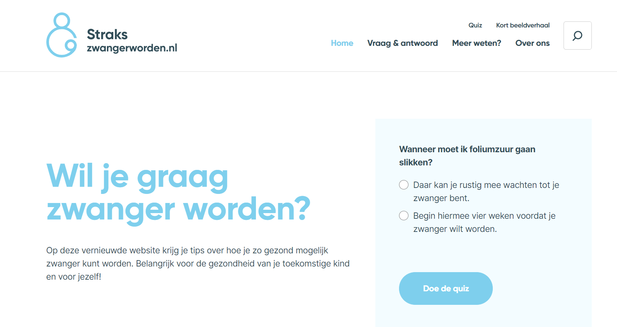
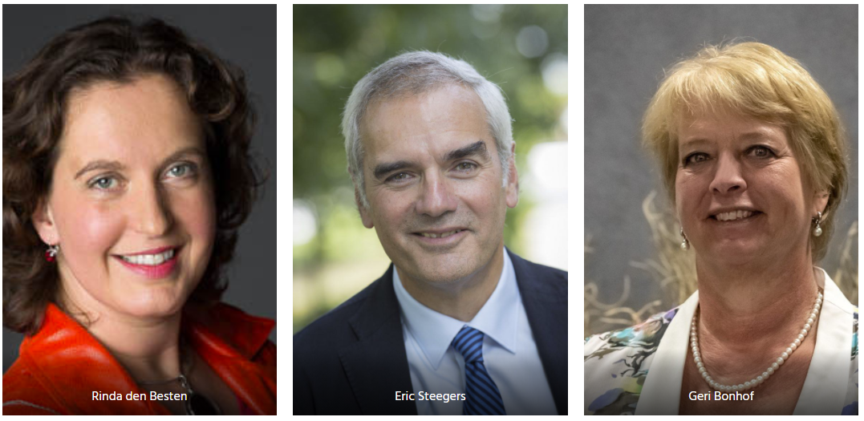

En verder
Webinar:
‘Kans(on)gelijkheid begint in de baarmoeder’ in onderwijs én geboortezorg:
3 juni 20:00-21:00 uur

